Slide 1
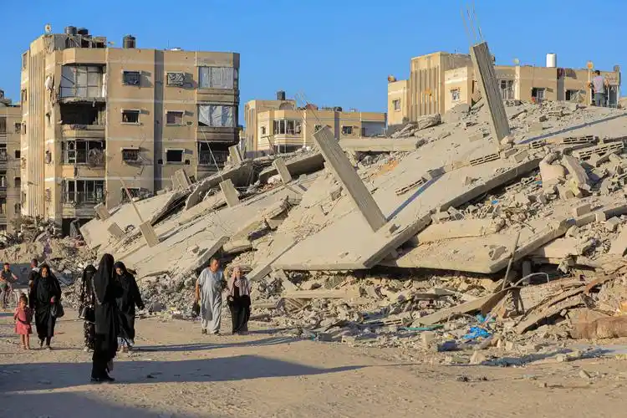
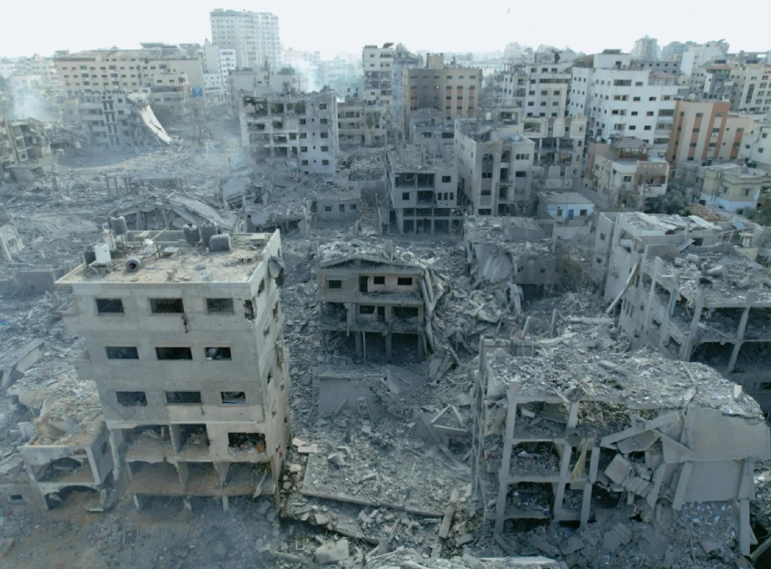
加沙：在废墟上寻找和平
Gaza: Seeking Peace Amid the Rubble
冲突事实 · 停火困局 · 和平路径 ｜ 公众科普宣讲 · 2026 年 11 月

Slide 2

本次报告讲什么
01
一、这场冲突的代价：伤亡、流离失所与饥饿
03
三、通往和平的路径：两国方案与国际法
02
二、停火为何脆弱：协议文本与现实执行的落差
04
四、和平不是抽象词：个体能做的事
03

Slide 3
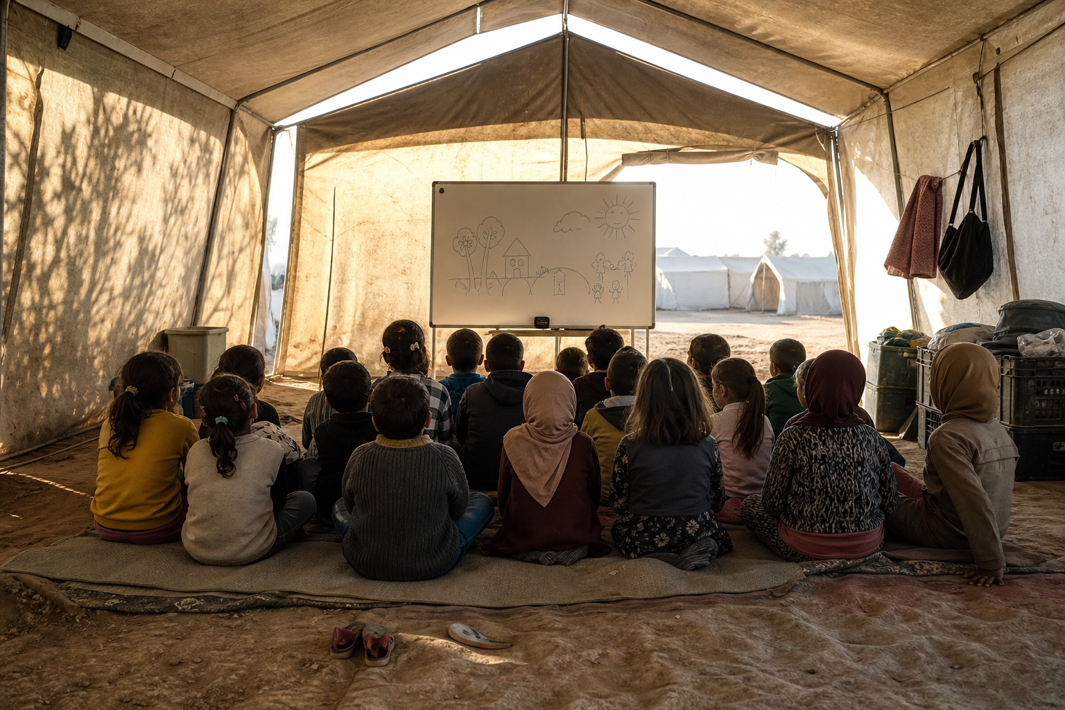
01
第一部分
这场冲突的代价：伤亡、流离失所与饥饿
三年战争之后，加沙的人道指标已经难以用单一数字概括。

Slide 4
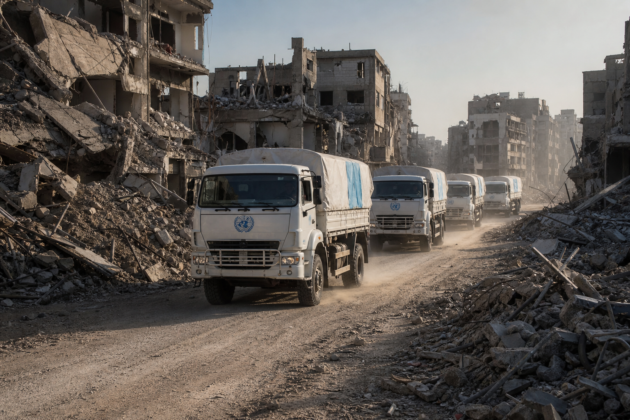
数字背后是具体的生命
6.5万+
870+
190万
348
冲突以来加沙死亡人数（2025年9月口径）
2025年10月停火后仍死于袭击人数
被迫流离失所，约占人口85%
加沙因饥荒死亡人数（据媒体报道）
数据来源：中国新闻网 2026-05-22；中国网 2025-09-19；OCHA 2023-12 估算
05
Notes:
强调：不同来源的统计时点不同，不要把这些数字混成同一个时间点。

Slide 5
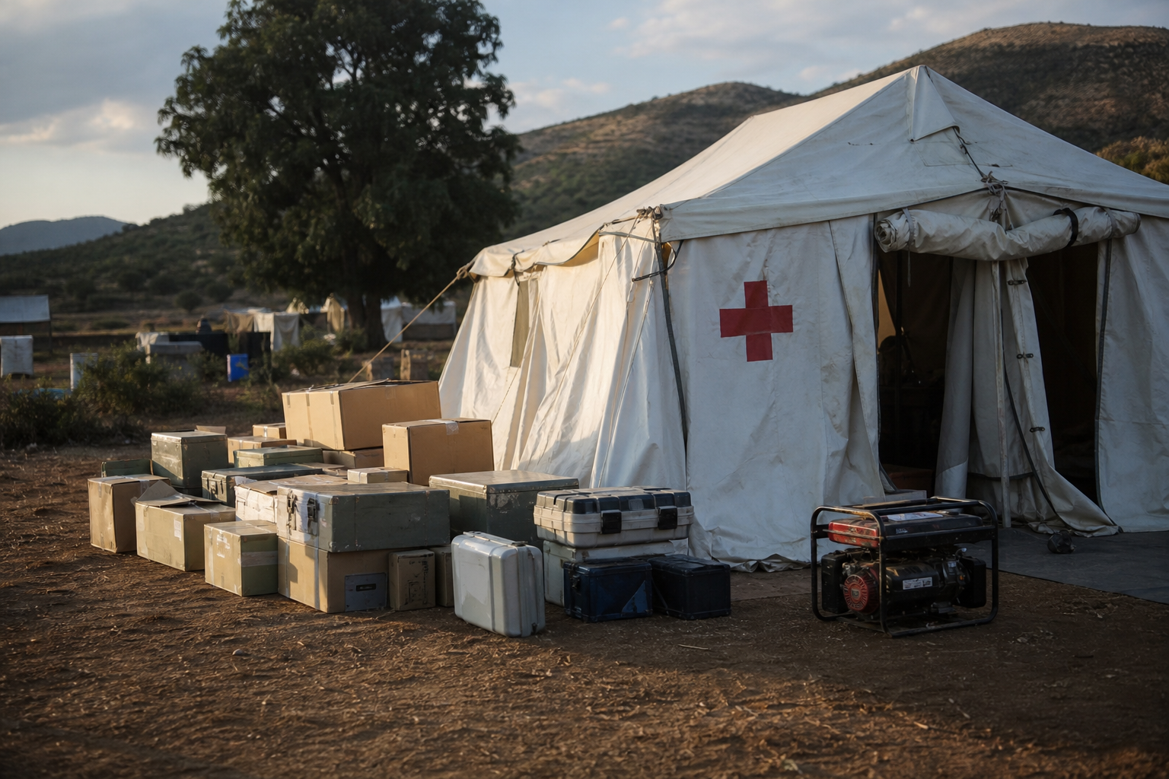
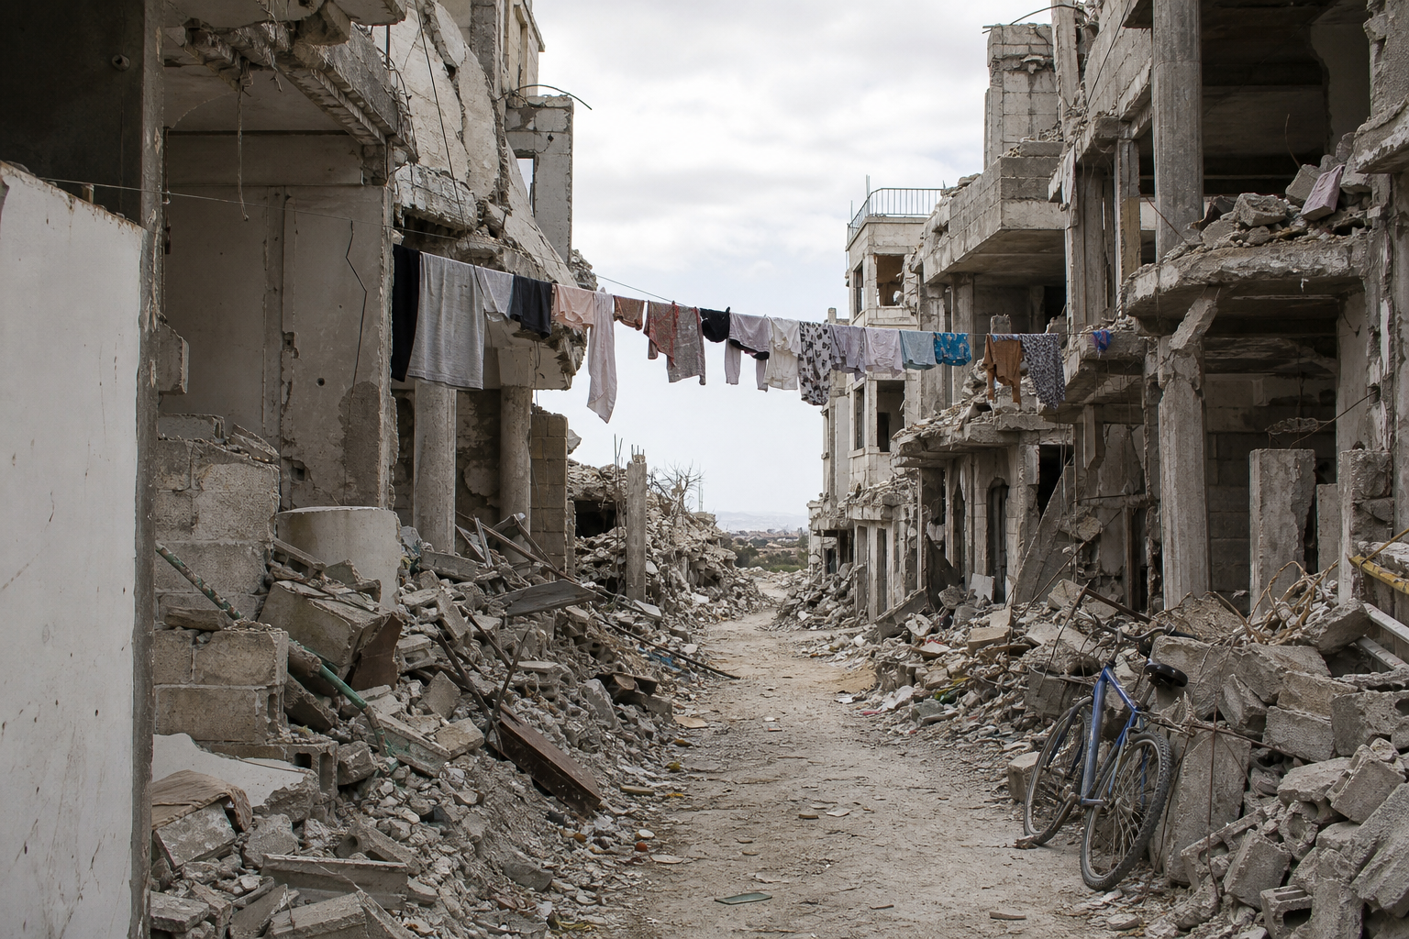
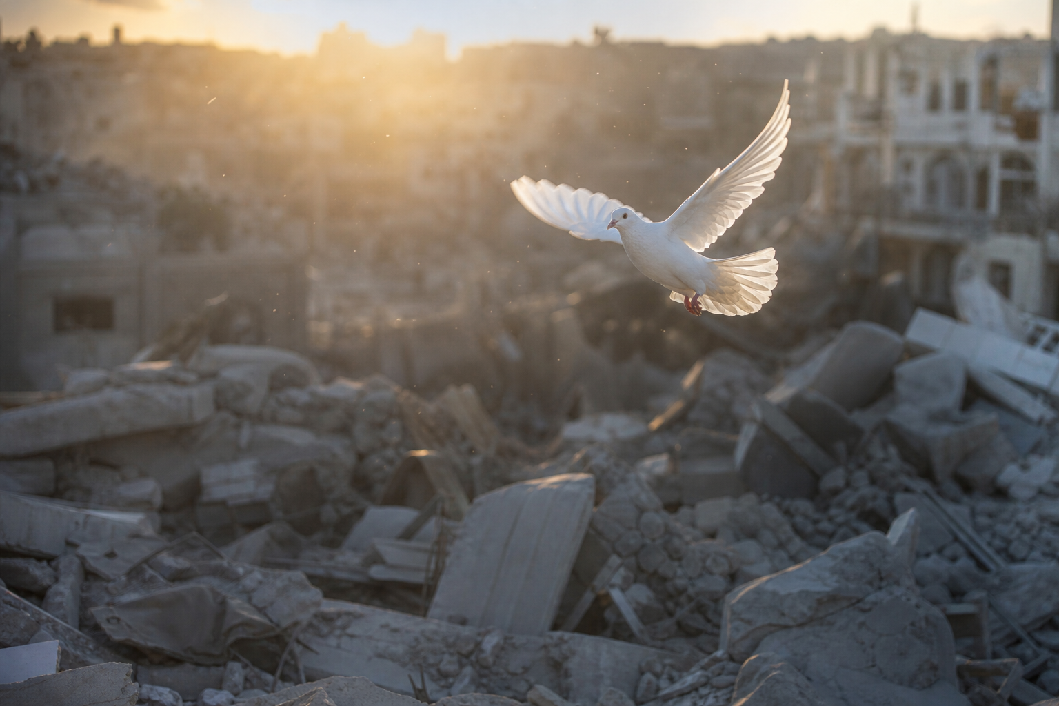
三年时间线：从战争到停火，再到停火失效
2023.10 冲突爆发
2025.10 停火协议达成
2025.11 安理会第2803号决议
2026.05 停火未获全面遵守
2026.11 地面激战再起
新一轮巴以冲突爆发，加沙进入全面军事行动阶段，平民伤亡迅速攀升。
以色列政府 10 月 10 日批准加沙停火协议，约定结束战争、以军撤至新防线、分批释放被扣押人员。
11 月 17 日通过，核可美方「20 点计划」，设和平委员会与国际稳定部队，中俄投弃权票。
安理会公开会上，中方指出停火后袭击持续、已有 870 多人死亡，人道准入仍受限制。
据 11 月 9 日中东局势快讯，加沙地面激战持续，卡塔尔正斡旋人质与临时停火。
时间线依据：中国新闻网 2026-05-22、澎湃新闻 2025-11-18、腾讯新闻 2025-10-10 等公开报道整理
07

Slide 6
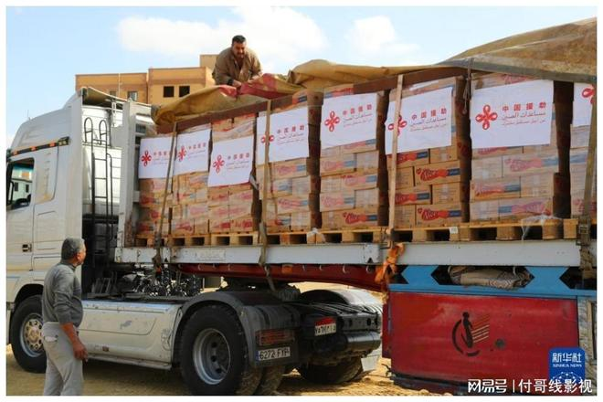
人道危机：不只是伤亡数字
• 住所：大量民众住在帐篷与废墟之间，雨雪天气下取暖与遮蔽物资缺口巨大
• 粮食：媒体报道加沙物资供应不足最低需求的 15%，饥荒已造成 348 人死亡
• 医疗：医院缺药缺燃料，伤者无法得到妥善治疗，慢性病人与新生儿风险最高
• 准入：以色列被指持续限制人道物资进入，并打压联合国近东救济工程处的履职
• 儿童：在人口结构极度年轻的加沙，儿童既是伤亡主体，也是饥饿的首要受害者
人道援助物资进入加沙（资料图）
依据：中国新闻网 2026-05-22 中方发言；网易号报道的饥荒与物资数据（该条未标注明确日期，宜作参考）
08
Notes:
讲这一页时放慢语速。避免展示血腥画面，用物资与住所角度切入。

Slide 7
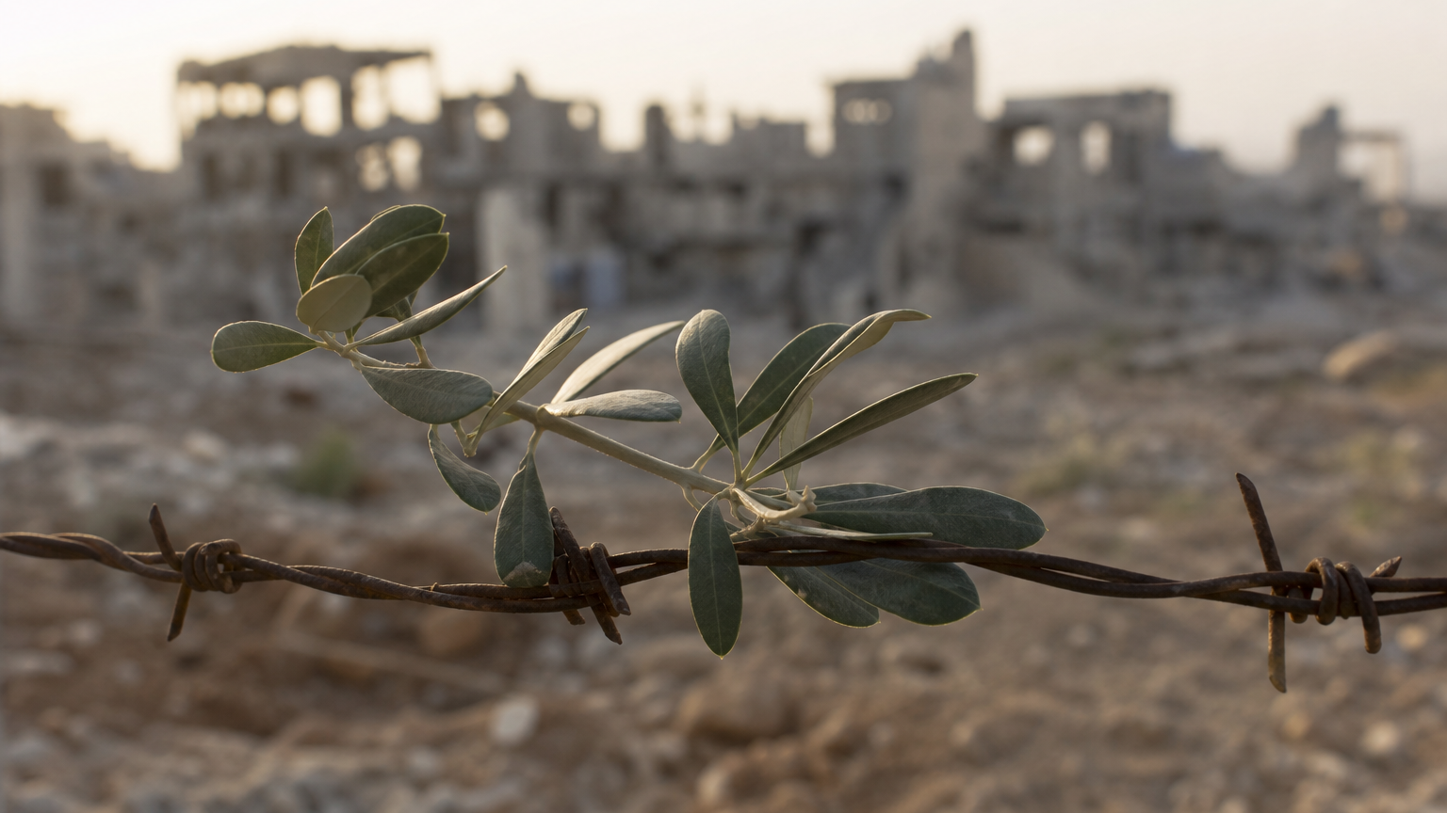
02
第二部分
停火为何脆弱：协议文本与现实执行的落差
停火协议签了不止一次，但每一次都停在了纸面上。

Slide 8
停火协议写了什么
• 分阶段：停火分为多阶段执行，第一阶段以停火、撤军、换俘为主，后续阶段需重新谈判
• 撤军：以军撤至新防线而非完全撤出，加沙部分区域仍处于军事控制之下
• 换俘：哈马斯需在约定期限内释放被扣押人员，具体名单与顺序是谈判焦点
• 保障国：协议由卡塔尔、埃及、美国等斡旋与保障，但缺乏强制执行机制
• 症结：协议只规定「停止战斗」，未解决领土、主权、建国等根本问题，因此极易回到冲突
依据：腾讯新闻 2025-10-10 对停火协议内容的报道；卡塔尔外交部 2025-08 公布的方案要点
10

Slide 9
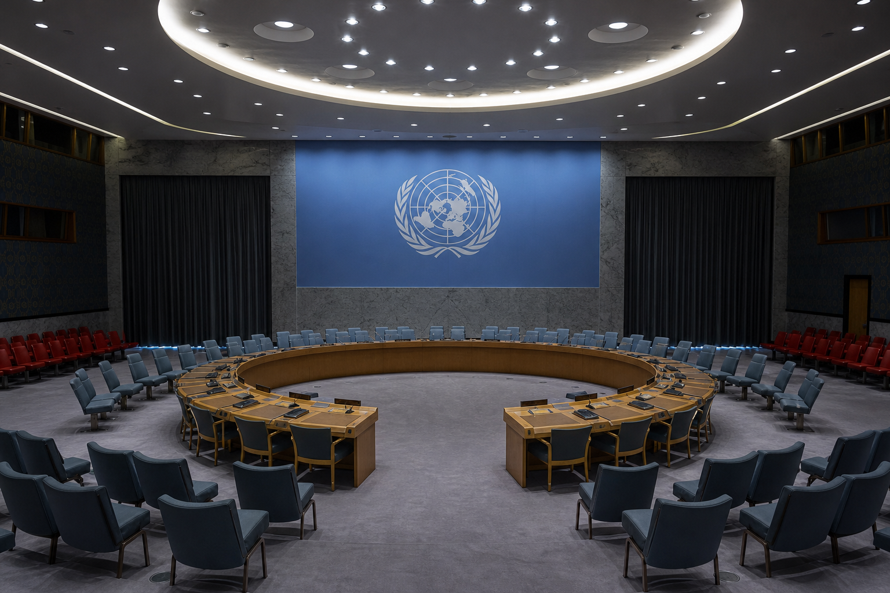
第2803号决议：设计宏大，执行存疑
决议设了什么
争议在哪里
• 2025 年 11 月 17 日安理会通过，核可美方提出的「20 点计划」
• 设「和平委员会」（BoP）与国际稳定部队（ISF）
• 授权 ISF 在 2027 年底前对加沙实行过渡管理
• 授权解除哈马斯及其他派别武装，推动非军事化
• 可「采取一切必要措施」履行任务，即授权使用武力
• 中国、俄罗斯投弃权票，认为文本对巴勒斯坦关注不足
• 中方对委员会与部队的「结构和授权」措辞含糊表示深切担忧
• 俄方批评其未能维护「两国方案、两个民族」原则
• 文本未明确肯定巴勒斯坦主权与建国路径
• 学者认为共识已形成，但落地难度极大
依据：澎湃新闻 2025-11-18《释新闻｜安理会决议向加沙派遣国际部队》
11
Notes:
这一页是中立的对比结构，左右并列能让听众自己看分歧在哪。

Slide 10
停火为何反复失效：三个结构性缺口
01
缺口一：只有停火，没有和平
协议停止的是战斗，没有触碰领土、主权、难民回归与建国这些根本议题，冲突的根源原地未动。
02
缺口二：没有强制执行机制
停火靠斡旋方与保障国的政治意愿维持，一旦某方认为违约代价低于收益，协议就会退化成一纸文件。
03
缺口三：人道准入被武器化
物资、燃料、药品能不能进加沙，成为谈判筹码。救援被卡住，平民先用身体承担后果。
分析依据：中国新闻网 2026-05-22 中方在安理会公开会的发言；澎湃新闻 2025-11-18 专家评估
12
Notes:
这一页是全场的分析核心，建议用「为什么停火停不下来」这个问句开头。

Slide 11
03
第三部分
通往和平的路径：两国方案与国际法
和平不是愿望，而是一组可以逐条核查的义务与安排。

Slide 12
两国方案：唯一出路，但地基在流失
• 核心内容：以色列与巴勒斯坦两个国家在公认边界内共存，东耶路撒冷作为巴勒斯坦首都
• 国际共识：联合国安理会第 2334 号决议等多份文件反复确认，反对改变 1967 年以来占领土现状
• 现实困境：定居点持续扩张、加沙与西岸地理分割、双方内部政治分裂，都在侵蚀方案地基
• 中方立场：两国方案是解决巴勒斯坦问题的唯一可行出路，反对任何侵蚀其基础的单边行动
• 一个常被忽略的点：方案需要的不是新宣示，而是可核查的边界、主权与难民安排
依据：中国新闻网 2026-05-22 中国常驻联合国代表傅聪发言
14

Slide 13
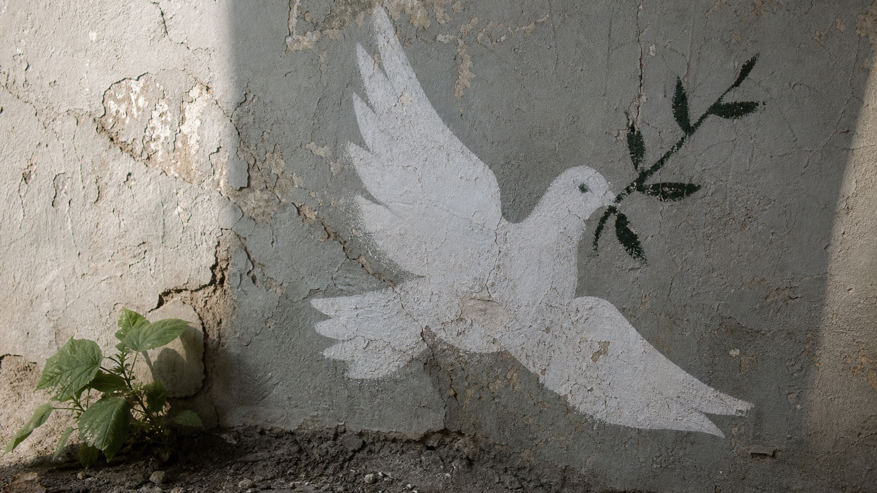
国际法不是抽象条款，而是义务清单
• 占领方义务：依据《日内瓦第四公约》，占领方必须保障被占领土平民的食物、医疗与安全
• 人道准入：不得将救济物资的进入作为政治或军事筹码，这是国际人道法的明确要求
• 区分原则：军事行动必须区分平民与战斗人员， proportionality 与预防义务不可免除
• 问责：安理会决议与相关机制已建立，但对违约行为的实际追究仍依赖大国政治意愿
• 意义：国际法提供了一套不依赖哪一方赢的评判标准，也是平民最后的屏障
依据：中国新闻网 2026-05-22 中方关于以色列必须履行占领方国际人道法义务的表述
15
Notes:
讲这一页时可补充：国际法的作用是给「谁在违约」一个共同语言，而不是自动产生执行力。

Slide 14
国际社会在做什么
斡旋与救援
分歧与阻碍
• 卡塔尔、埃及、美国为停火与换俘的主要斡旋方，卡塔尔多次公布阶段性方案
• 联合国机构与近东救济工程处承担一线救援，但工作受严重限制
• 中国向加沙提供多批紧急人道主义物资，并在安理会推动停火决议
• 多国持续呼吁人道主义停火，担忧冲突外溢至黎以、红海等方向
• 安理会多次因常任理事国否决而未能通过停火决议
• 2025 年 9 月 18 日停火草案获 14 票赞成、美国 1 票反对，未获通过
• 对国际稳定部队的授权与角色，各方理解差异很大
• 救援资金与准入双重不足，承诺与实际到位存在差距
依据：中国网 2025-09-19；澎湃新闻 2025-11-18；搜狐/卡塔尔外交部 2025-08-20
16

Slide 15
04
第四部分
和平不是抽象词：个体能做的事
普通人改变不了战场，但能改变讨论的质量。

Slide 16
作为普通人，我们能做什么
1
2
3
4
先把事实看清
区分「停火协议已签署」与「停火已落实」，不在情绪里转发未经核实的伤亡数字。
支持可靠的人道渠道
向联合国机构与有公开审计的救援组织捐助，比向来源不明的募捐更有效。
把争论留在事实上
讨论时先问「这个数字的时间点和来源是什么」，这比站队更能减少误解。
关注被忽略的议题
约旦河西岸的定居者暴力、救援人员遇难、儿童教育断代，都比热点更难被看见。
本节为报告建议，不是对任何一方的政治立场表态
18
Notes:
收尾阶段把视角从宏大叙事拉回个体，听众更容易接受。

Slide 17
“
武力打不出和平，暴力换不来安全。
—— 中国常驻联合国代表傅聪，2025 年 9 月 18 日安理会表决后发言
Notes:
停顿 3 秒再翻页。这是整场宣讲唯一一句直接引用。

Slide 18
结语：和平不是一次签约，而是一组可核查的步骤
• 停火是必要条件，不是充分条件：它停止死亡，但不自动产生和平
• 真正需要的是一组可验证的安排：撤军时间表、人道准入机制、边界与主权谈判框架
• 外部力量的角色应当是一致的：不能一边呼吁停火，一边为违约提供政治掩护
• 平民不是谈判筹码，这是国际人道法的底线，也是这份报告的中心思想
• 愿加沙的孩子不再把爆炸声当成日常，愿和平不只是文件上的一个词
20
Notes:
收尾可配合封面那张废墟照片回归，形成首尾呼应。

Slide 19
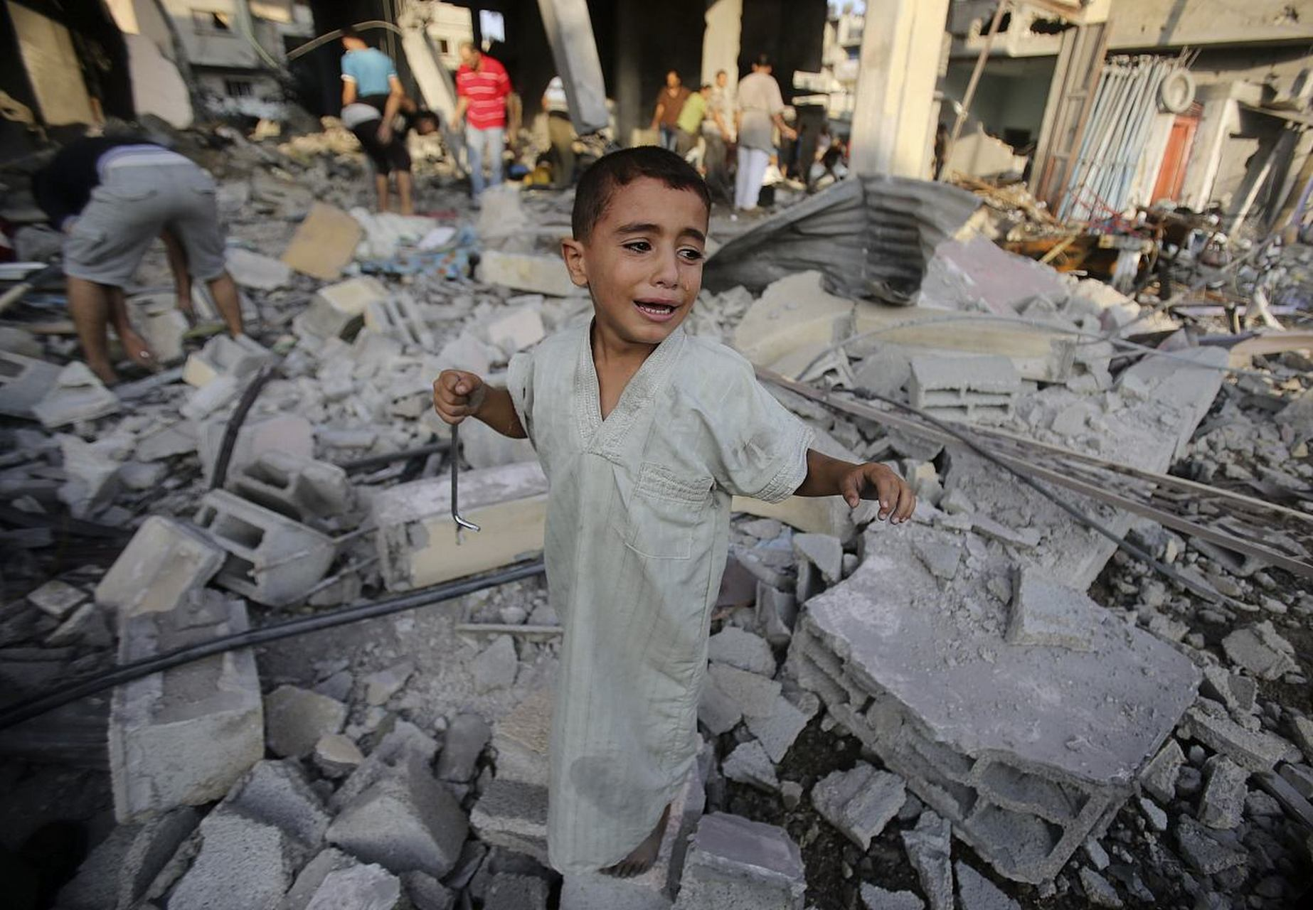
结语：愿和平不只是文件上的一个词
• 愿加沙的孩子不再把爆炸声当成日常
• 愿停火不只是文件上的一行字，而是可核查、可监督、可问责的安排
• 愿每一个数字背后的人，都被当作人，而不是筹码
• Gaza: Seeking Peace Amid the Rubble
加沙儿童（资料图）
报告完 · 数据与事实均标注来源与日期，欢迎指正
19
Notes:
最后停在这四句，不要再多说。让听众安静几秒再散场。

